Slide 1
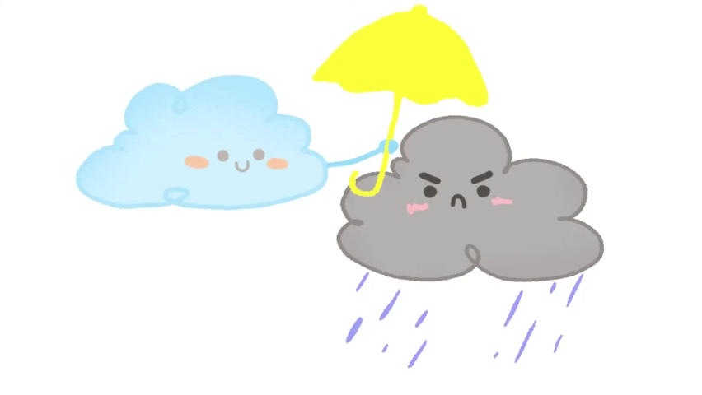

Slide 2

HỘI THI GIÁO VIÊN CHỦ NHIỆM GIỎI
CHÀO MỪNG QUÝ THẦY CÔ
VỀ DỰ GIỜ THĂM LỚP
Môn Hoạt động trải nghiệm lớp 4
HĐGD THEO CHỦ ĐỀ: KHẢ NĂNG ĐIỀU CHỈNH CẢM XÚC
Giáo viên : Phạm Thị Thanh Hải
Trường: Tiểu học Mỹ Đức I

Slide 3


Hoạt động 1:
Gọi tên cảm xúc

Slide 4
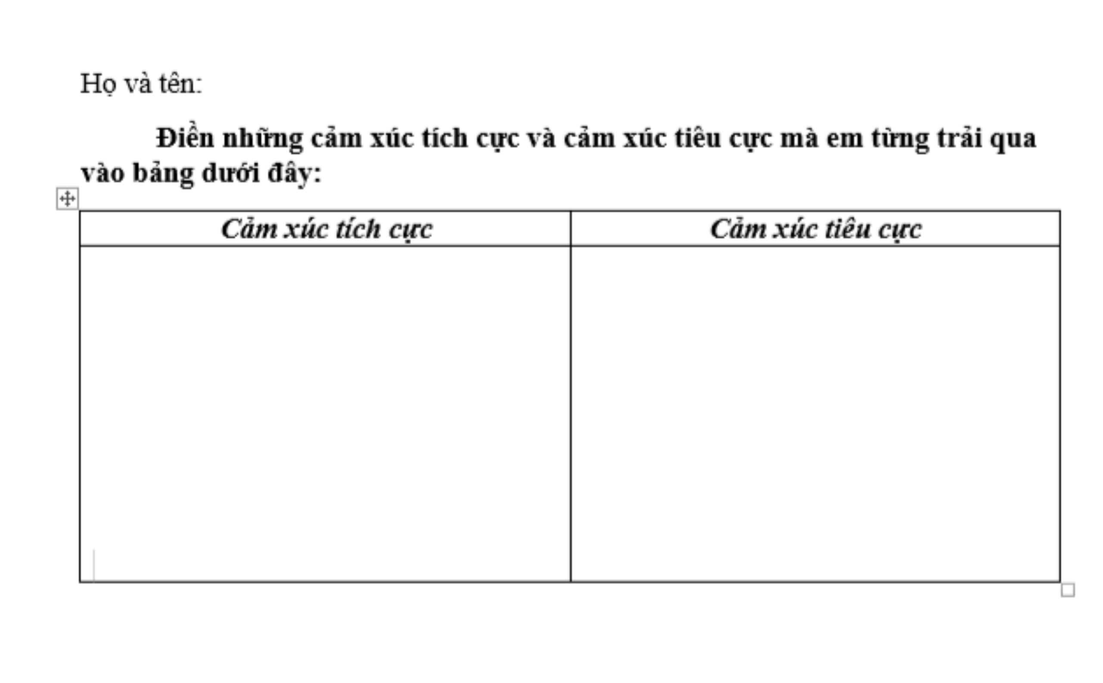

Slide 5
1. Chơi trò chơi Gọi tên cảm xúc

Slide 6


Con người có nhiều cảm xúc khác nhau.
Có những cảm xúc tích cực mang lại cảm giác vui vẻ, sung sướng, tự hào, hạnh phúc,...
Ngược lại, có những cảm xúc tiêu cực gây ra cảm giác buồn rầu, tức giận, lo lắng, thất vọng, chán nản,...

Slide 7
HĐ2: Tìm hiểu về khả năng điều chỉnh cảm xúc của bản thân

Slide 8
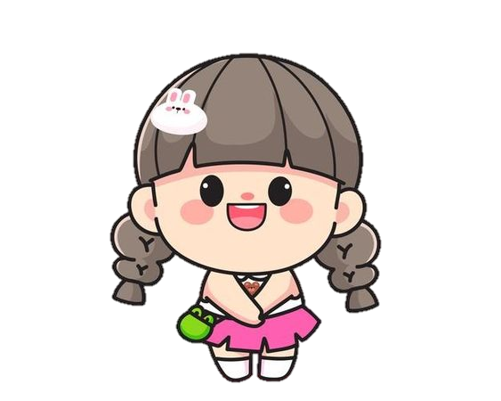
Viết một tình huống từng gặp khiến em có cảm xúc tích cực hoặc tiêu cực.

Slide 9


Cùng chia sẻ

Slide 10


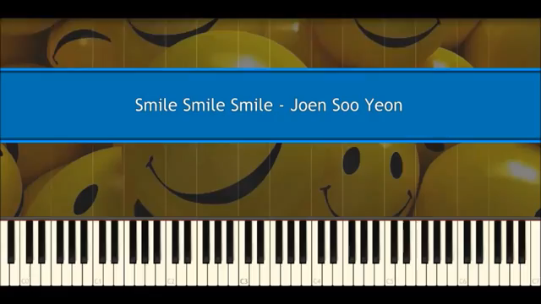
Ghi những cách điều chỉnh cảm xúc tích cực hoặc tiêu cực vào bảng nhóm.
Thảo luận nhóm 5

Slide 11
Cùng chia sẻ

Slide 12

Tập hít thở sâu để lấy lại bình tĩnh, cân bằng

Slide 13
Hít thở sâu là cách hiệu quả để lấy lại sự bình tĩnh, thăng bằng khi có cảm xúc tiêu cực hoặc tích cực.

Slide 14





